Slide 1
Toolkit 설치_참고
컴퓨터공학: 이현주

Slide 2
Node.js 설치 관련

Slide 3
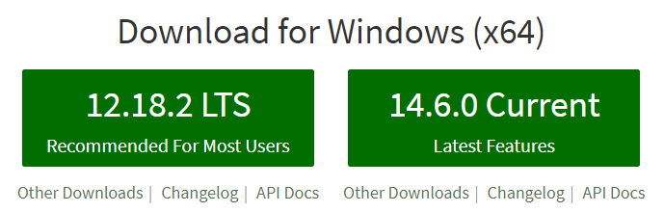
Node 설치 관련
윈도(10 기준), 맥(카탈리나 기준)
https://nodejs.org 접속
Current 버전인 14버전 설치
LTS는 안정된 버전, Current는 최신 버전(실험적)

Slide 4
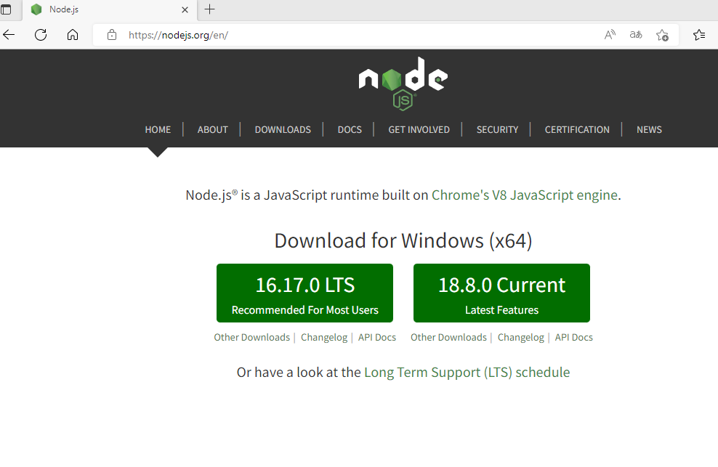
https://nodejs.org
윈도우 기준

Slide 5
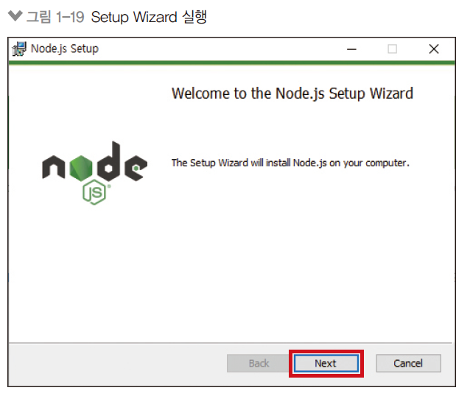
기다리라는 메시지 창이 잠깐 떴다가 현재의 실행창이 뜸
Next버튼 클릭

Slide 6
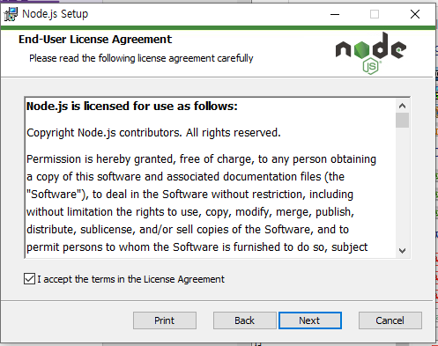
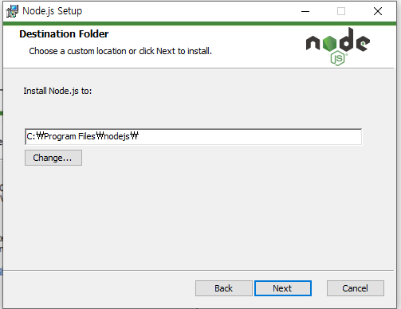

Slide 7
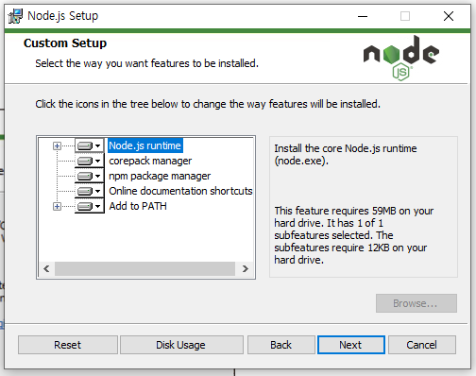
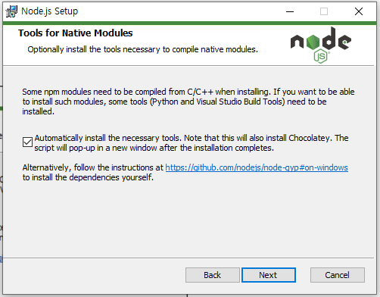
필요 도구 반드시 설치할 것

Slide 8
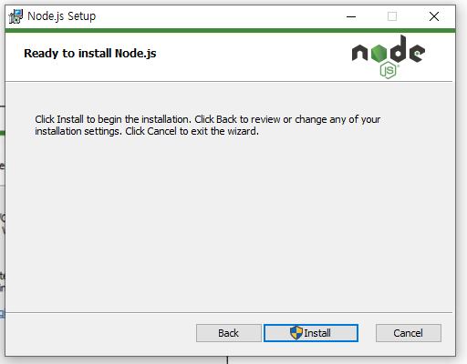
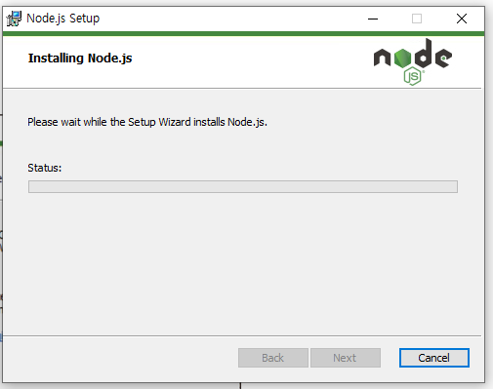
잠깐 시간을 소비한 뒤에 설치 시작

Slide 9
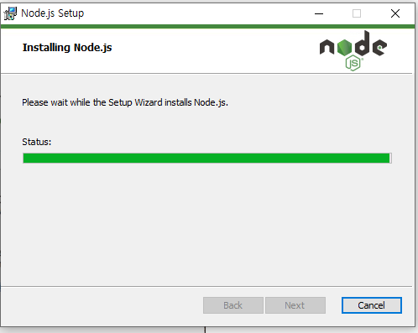
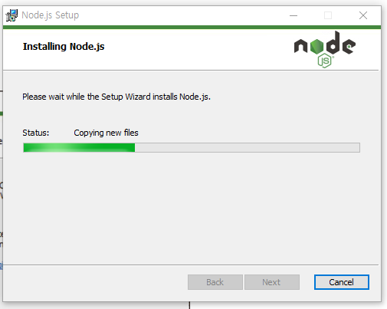
설치 중

Slide 10
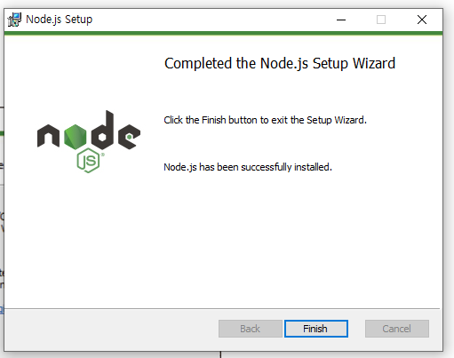
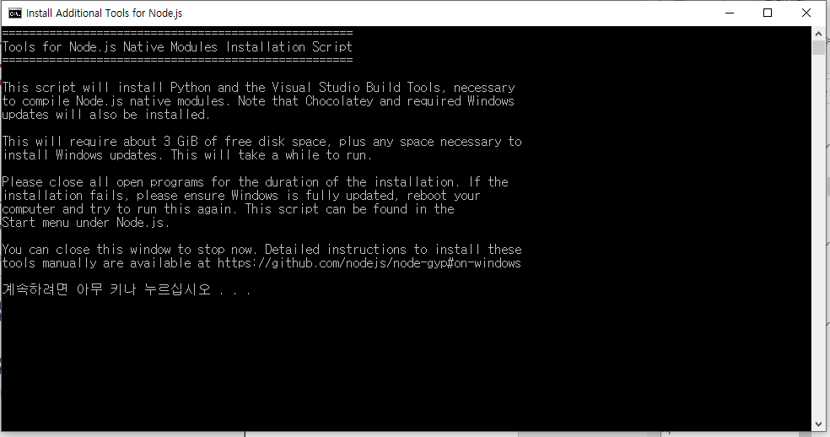
마침(Finish) 을 클릭하면 명령프롬프트창이 뜸
아무 키(enter, space등)를 누르면 화면이 사라지고,
다음 페이지의 쉘 창이 등장함

Slide 11
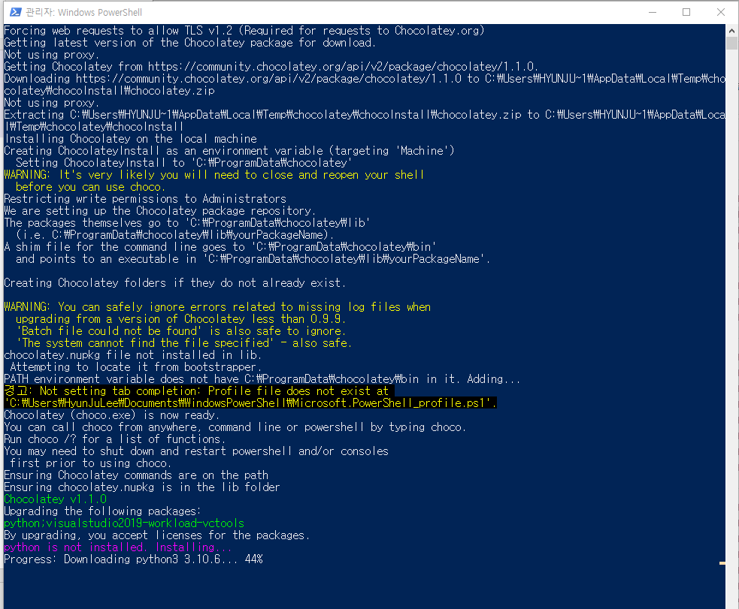
쉘 창이 뜨고 필요한 라이브러리 등을 설치함
컴퓨터 설치 상황에 따라 명령프롬프트에서 진행하는 경우도 있을 듯
컴퓨터 사양 마다 차이가 있겠지만,
설치되는 시간이 long time 일 수도 있음.
- 본인? PC도 설치 시간이 좀 걸렸음.

Slide 12
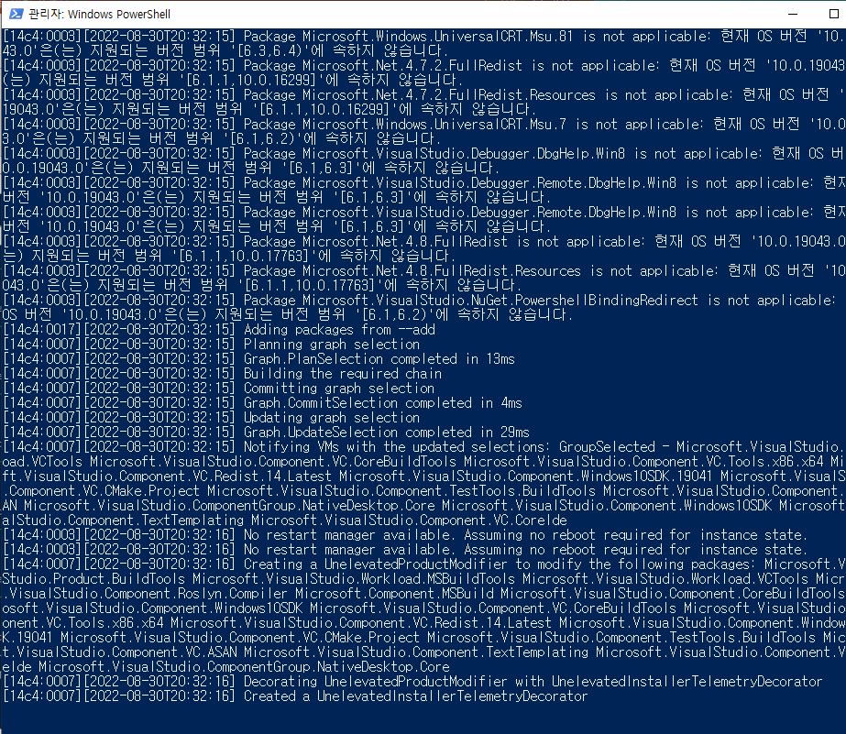
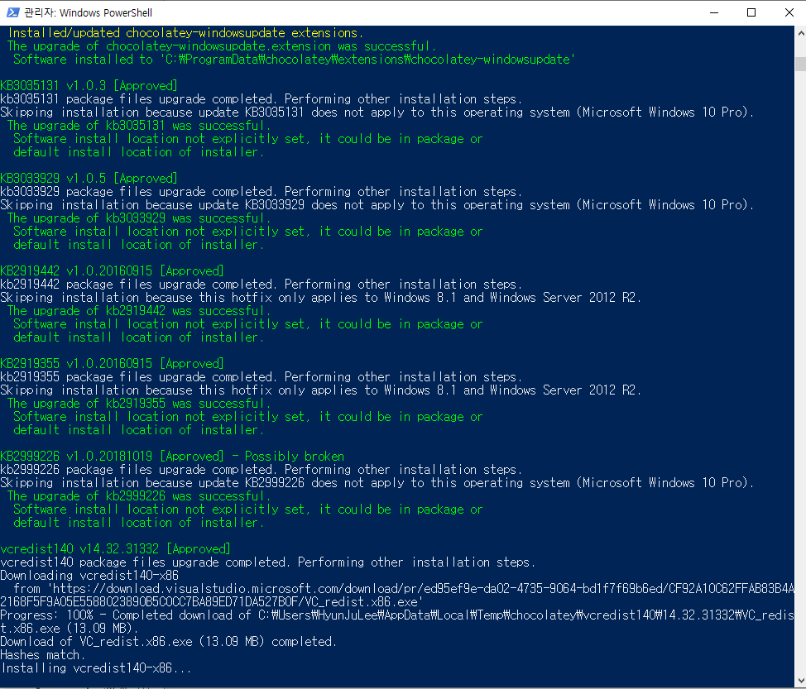

Slide 13
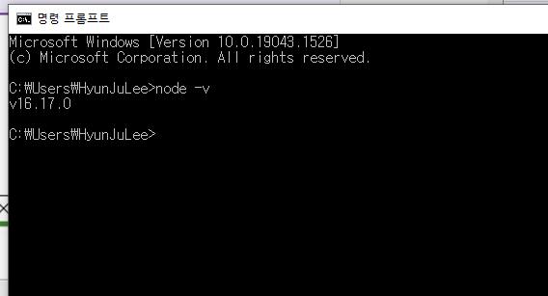
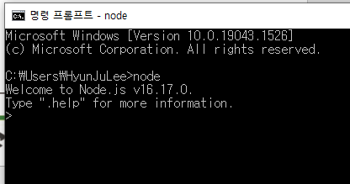
설치가 잘 되었는지 명령프롬프트(CMD) 창에서 확인
node –v 입력하여 확인
윈도우 기준
node 만 입력하면 자바스크립트 코드를 활용해 node.js에 입력할 수 있는 상태가 됨

Slide 14
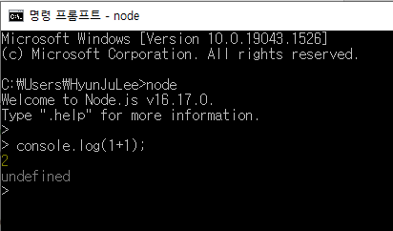
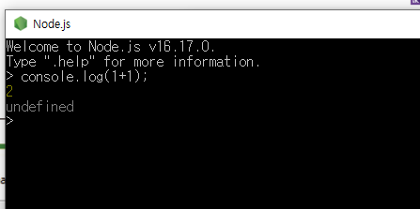
console.log(1+1); // CMD 실행
윈도우 기준
console.log(1+1); // node.js에서 실행
시작메뉴 - > N -> Node.js - > Node.js 실행

Slide 15
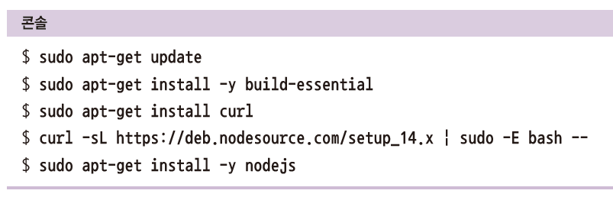
리눅스 기준
리눅스(우분투 18 LTS 기준) 경우
터미널에 아래 코드 입력

Slide 16
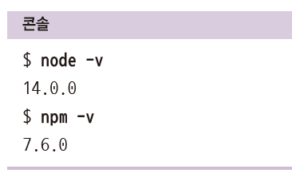
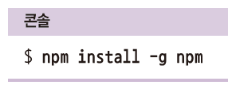
리눅스 & 맥
설치 완료 후 윈도, 맥, 리눅스 모두 명령 프롬프트나 터미널 실행 후 다음 명령어 입력
버전은 다를 수 있지만 버전이 뜨면 설치 성공
npm 버전을 업데이트 하려면 다음 명령어 입력
맥과 리눅스는 명령어 앞에 sudo 필요

Slide 17
VS Code 설치 관련

Slide 18
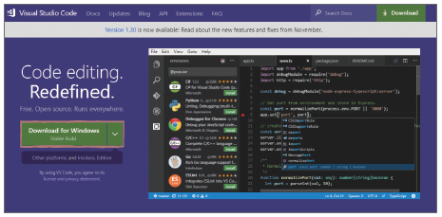
비주얼 코드 설치 관련
윈도우 기준
비주얼 스튜디오 코드 다운로드해 설치하기
홈페이지 (https://code.visualstudio.com) 접속
1) [Downloads for Windows] 클릭하여 설치 파일 다운로드

Slide 19
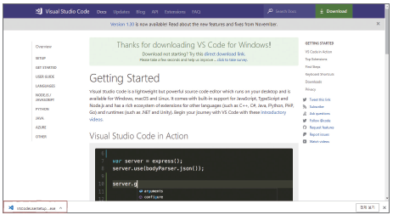
텍스트 에디터 사용하기 : 비주얼 스튜디오 코드
2) 다운로드한 설치 프로그램을 실행

Slide 20
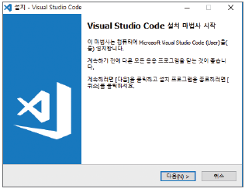
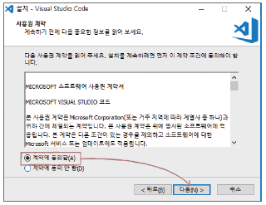
텍스트 에디터 사용하기 : 비주얼 스튜디오 코드
3) 설치 마법사 시작 화면에서 [다음] 클릭
4) [계약에 동의함] 선택 후 [다음] 클릭

Slide 21
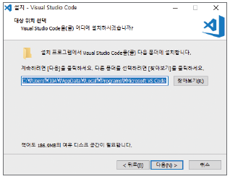
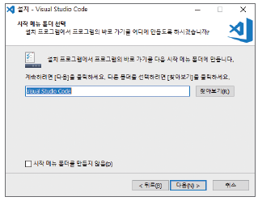
텍스트 에디터 사용하기 : 비주얼 스튜디오 코드
5) 설치 폴더 지정 후 [다음] 클릭
6) 시작 메뉴 폴더 이름 지정 후 [다음] 클릭

Slide 22
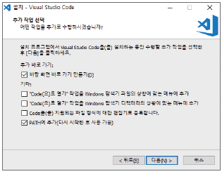
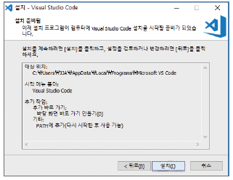
텍스트 에디터 사용하기 : 비주얼 스튜디오 코드
7) [바탕 화면 바로 가기 만들기] 체크 후 [다음] 클릭
나머지 부분도 작업 시 유용하므로 모두 체크
8) 대상 위치, 시작 메뉴 폴더, 추가 설정 항목 확인 후 [설치] 클릭

Slide 23
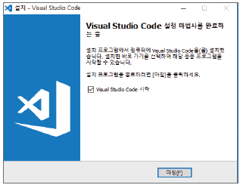
텍스트 에디터 사용하기 : 비주얼 스튜디오 코드
9) [마침] 클릭. 설치 완료!

Slide 24
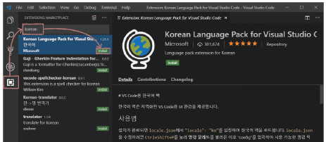
텍스트 에디터 사용하기 : 비주얼 스튜디오 코드
비주얼 스튜디오 코드 한글 언어 팩 설치
1) 도구 바에서 [확장] 클릭
2) 검색 창에 [korean] 입력
3) [Koran Language Pack for Visual Studio Code]의 [Install] 클릭

Slide 25
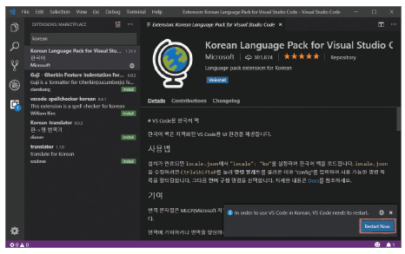
텍스트 에디터 사용하기 : 비주얼 스튜디오 코드
4) 설치 완료 후 [Restart Now] 버튼 클릭하여 재 시작

Slide 26
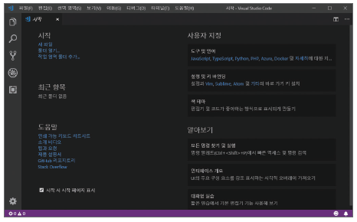
텍스트 에디터 사용하기 : 비주얼 스튜디오 코드
5) 메뉴가 한글로 바뀌었음을 확인

Slide 27

출처
비주얼 코드 : 혼공 파이썬, 한빛 아카데미, 윤인성 저
Node.js 교과서(개정2판), 길벗, 조현영 저, 2020년도

Slide 28
Thank you

